Slide 1
Samorząd Osiedla Muchobór Wielki
Konsultacje Osiedlowe - Raport
„Fundusz Osiedlowy na lata 2020-2021”
Rozmawiajmy na co przeznaczymy 852 000 zł !
Harmonogram Konsultacji Osiedlowych, które odbyły się na Osiedlu:
Ankieta elektroniczna
od 22.10.2019 do 06.11.2019r.
Spotkania konsultacyjne oraz ankiety w formie papierowej
– w siedzibie Rady Osiedla, ul. Stanisławowska 99
I termin: 23.10.2019, godz. 18:00 – 20:00
II termin: 06.11.2019, godz. 18:00 – 20:00

Slide 2
Wyniki konsultacji
W ankiecie elektronicznej wzięło udział 414 osób
Ankiety papierowe uzupełniły 24 osoby
W spotkaniach konsultacyjnych wzięło udział 25 osób
Każdy respondent ankiety mógł wskazać maksymalnie 3 projekty
Udzielono łącznie 993 odpowiedzi w ankietach.

Slide 3
Wyniki konsultacji - zestawienie

Slide 4
Wyniki konsultacji

Slide 5
Wyniki konsultacji

Slide 6
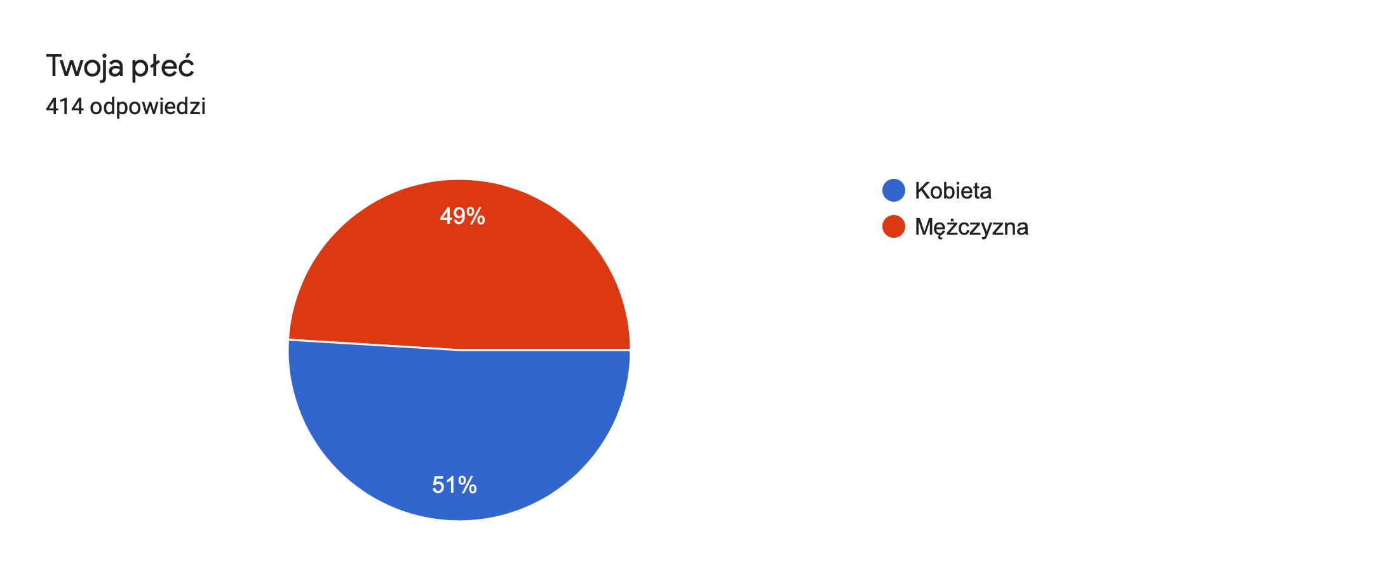
Wyniki konsultacji – dane statystyczne

Slide 7
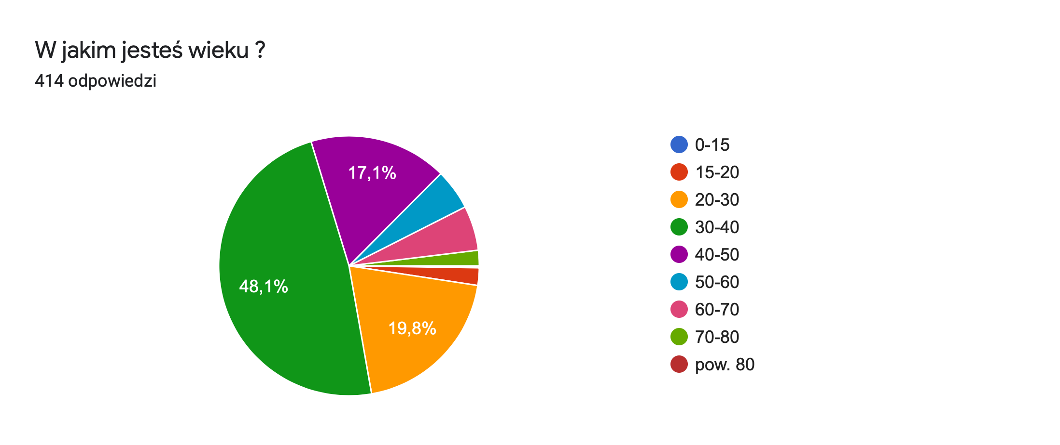
Wyniki konsultacji – dane statystyczne

Slide 8
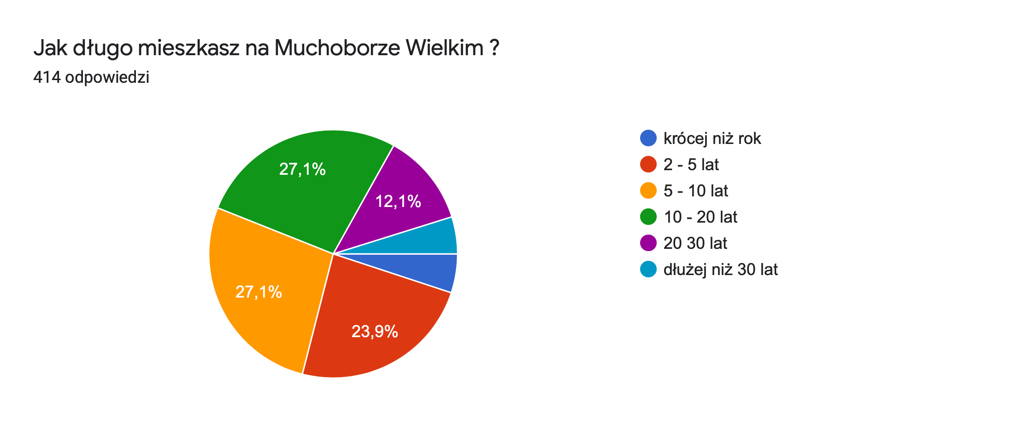
Wyniki konsultacji – dane statystyczne

